Slide 1



Типове данни и променливи
Реални типове
Програмиране
Учителски екип
Обучение за ИТ кариера
https://it-kariera.mon.bg/e-learning/
https://github.com/BG-IT-Edu/School-Programming/tree/main/Courses/Applied-Programmer/Programming-Fundamentals

Slide 2
Съдържание
Реални типове с плаваща запетая
Аномалии при изчисления с плаваща запетая
Реален тип с десетична точност

Slide 3

Реални числени типове
double
decimal
float
И как да ги ползваме в C#
3

Slide 4
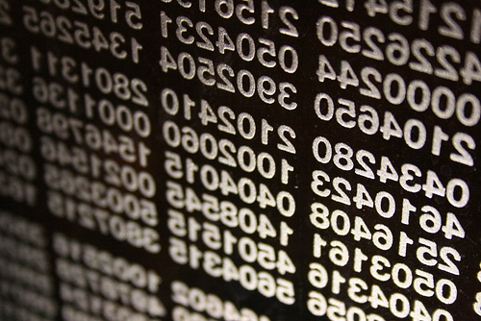
Какво са типовете с плаваща запетая?
double
Типовете с плаваща запетая:
Съдържат реални числа, например: 1.25, -0.38
Имат диапазон и точност според използваната памет
Понякога се наблюдават аномалии при изчисления
Могат да пазят много малки и много големи стойности като 0.00000000000001 и 10000000000000000000000000000.0
float

Slide 5
Числа с плаваща запетая
Типовете с плаваща запетая са:
float (±1.5 × 10⁻⁴⁵ до ±3.4 × 10³⁸)
32-битов, точност 7 знака след запетаята
double (±5.0 × 10⁻³²⁴ до ±1.7 × 10³⁰⁸)
64-бита, точност от 15-16 знака след запетаята
Стойността по подразбиране е:
0.0F за тип float
0.0D за тип double
double
float

Slide 6
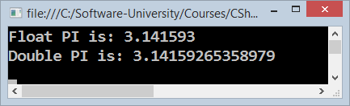
Точност на Пи – Пример
Разликата в точността, когато ползваме float и double:
Забележете наставката „f“ след числото на първия ред!
Реалните числа по подразбираме се възприемат за double!
Ако желаем дадена стойност да се запише като float, трябва изрично да я преобразуваме
float floatPI = 3.141592653589793238f;
double doublePI = 3.141592653589793238;
Console.WriteLine("Float PI is: {0}", floatPI);
Console.WriteLine("Double PI is: {0}", doublePI);

Slide 7
Закръгляне на числа с плаваща запетая
Math.Round(3.45) – закръгля към цяло число(матетматическ)
Math.Round(2.3455, 3) – закръгляне с точност
Math.Ceiling() – закръгля нагоре към най-близкото цяло число
Math.Floor() – закръгля надолу към най-близкото цяло число
2.5 → 3
3.5 → 4
3.45 → 3
double a = 2.3455;
Console.WriteLine(Math.Round(a)); // result: 2
Console.WriteLine(Math.Round(a, 3)); // result: 2.346
Console.WriteLine(Math.Ceiling(a)); // result: 3
Console.WriteLine(Math.Floor(a)); // result: 2
Notes:
Goes to notes

Slide 8
Задача: Лице на кръг (с точност 12 знака)
Напишете програма, в която да въведете радиус r (реално число) и изведете лицето на кръга с точност 12 знака след запетаята:
Примерно решение:
2.5
19.634954084936
1.2
4.523893421169
double r = double.Parse(Console.ReadLine());
Console.WriteLine("{0:f12}", Math.PI * r * r);
Тествайте в Judge: https://judge.softuni.bg/Contests/2648

Slide 9
Експоненциален запис
Числата с плаващата запетая могат да ползват експоненциален запис, например: 1e+34, 1E34, 20e-3, 1e-12, -6.02e28
double d = 10000000000000000000000000000000000.0;
Console.WriteLine(d); // 1E+34
double d2 = 20e-3;
Console.WriteLine(d2); // 0.02
double d3 = double.MaxValue;
Console.WriteLine(d3); // 1.79769313486232E+308

Slide 10
Делене с плаваща запетая
Целочисленото деление и делението на числа с плаваща запетая са различни операции
Console.WriteLine(10 / 4); // 2 (целочислено)
Console.WriteLine(10 / 4.0); // 2.5 (реално)
Console.WriteLine(10 / 0.0); // Infinity
Console.WriteLine(-10 / 0.0); // -Infinity
Console.WriteLine(0 / 0.0); // NaN (не е число)
Console.WriteLine(8 % 2.5); // 0.5 (3 * 2.5 + 0.5 = 8)
int d = 0; // Целочисленото деление работи по друг начин!
Console.WriteLine(10 / d); // DivideByZeroException

Slide 11

Аномалии при изчисления с плаваща запетая
Понякога изчисленията работят неправилно!
Console.WriteLine(100000000000000.0 + 0.3);
// Result: 100000000000000 (загуба на точност)
double a = 1.0f, b = 0.33f, sum = 1.33;
Console.WriteLine("a+b={0} sum={1} equal={2}",
a+b, sum, (a+b == sum));
// a+b=1.33000001311302 sum=1.33 equal=False
double one = 0;
for (int i = 0; i < 10000; i++) one += 0.0001;
Console.WriteLine(one); // 0.999999999999906

Slide 12

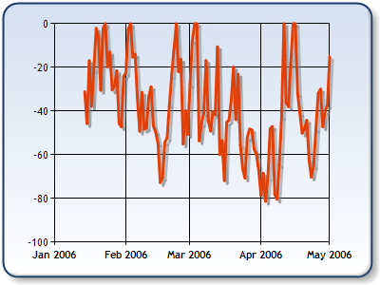
Реален тип с десетична точност
Има специален реален тип с десетична точност в C#:
decimal (±1,0 × 10⁻²⁸ до ±7,9 × 10²⁸)
128-битов, с точност до 28-29 знака
Използва се за финансови изчисления
Почти няма грешки при закръгляне
Почти няма загуба на точност
Стойността по подразбиране за decimal е:
0.0M (M е наставката за десетичните числа)
decimal
Notes:
Text goes to notes

Slide 13
Задача: Точна сума на реални числа
Напишете програма, която да въвежда n числа и да изведете тяхната точна сума:
2
1000000000000000000
5
1000000000000000005
2
0.00000000003
333333333333.3
333333333333.30000000003
Тествайте в Judge: https://judge.softuni.bg/Contests/2648

Slide 14
Решение: Точна сума на реални числа
Този код работи, но понякога прави грешки при закръгляне:
Сменете double с decimal и вижте разликите
int n = int.Parse(Console.ReadLine());
double sum = 0;
for (int i = 0; i < n; i++)
sum += double.Parse(Console.ReadLine());
Console.WriteLine(sum);

Slide 15

Цели и реални числа
double
int
long
float
decimal
Експерименти
15

Slide 16


Какво научихме днес?
Класически типове данни:
Реални типове с плаваща запетая: съдържат реални числа
Имат определена точност
Може да се наблюдават аномалии
Реален тип с десетична точност: съдържат реални числа
Има по-висока точност
Много по-малко вероятно да се наблюдава аномалия или загуба на точност

Slide 17
Бройни системи
https://github.com/BG-IT-Edu/School-Programming/tree/main/Courses/Applied-Programmer/Programming-Fundamentals

Slide 18




Министерство на образованието и науката (МОН)
Настоящият курс (презентации, примери, задачи, упражнения и др.) е разработен за нуждите на Национална програма "Обучение за ИТ кариера" на МОН за подготовка по професия "Приложен програмист"
Курсът е базиран на учебно съдържание и методика, предоставени от фондация "Софтуерен университет" и се разпространява под свободен лиценз CC-BY-NC-SA

